Slide 1
360 비디오 콘텐츠 재생하기
이 정
airjung@hallym.ac.kr

Slide 2
목차
목표
360 비디오 재생의 원리
기초 작업
360 비디오 재생
상호작용 추가

Slide 3
목표: 360 비디오 플레이어 제작
360 비디오 제작 또는 다운로드
360 비디오를 구체에 매핑

Slide 4

360 비디오 재생의 원리
구체 매핑(Spherical Mapping)
Space 360, 국립광주과학관

Slide 5
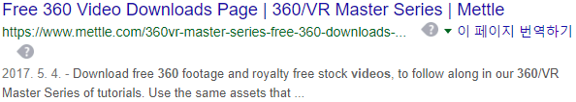
기초 작업
GvrEditorEmulator 추가
360 비디오 2편 다운로드
Google 에서 ‘360 sample video’로 검색
페이지 접속
원하는 영상 아래의 ‘Download from Vimeo’ 선택
가능한 최고 화질로 다운로드
다운받은 비디오를 유니티의 Asset으로 등록

Slide 6
360 비디오 재생

Slide 7
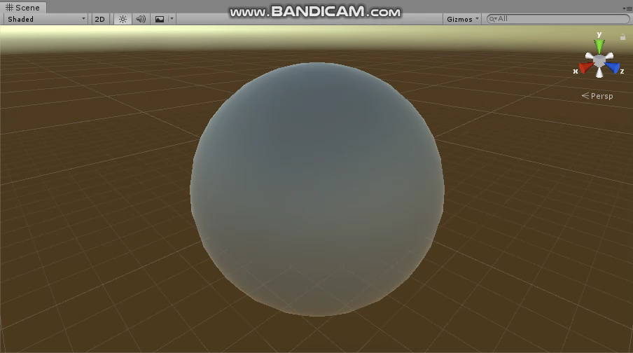
360 비디오 플레이어 제작
Sphere 배치
‘Video Player’ 구성요소 추가
/Component/Video
Video Clip에 360 영상 연결
Sphere의 표면에서 영상이 재생됨

Slide 8
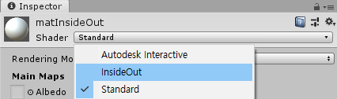
Shader 설정
‘InsideOut.shader’
Asset에 추가
Asset에 Material 추가
‘matInsideOut’
Inspector의 Shader 변경
InsideOut
Sphere에 연결
Sphere와 Main Camera 둘 다 위치를 (0, 0, 0)으로 조정

Slide 9
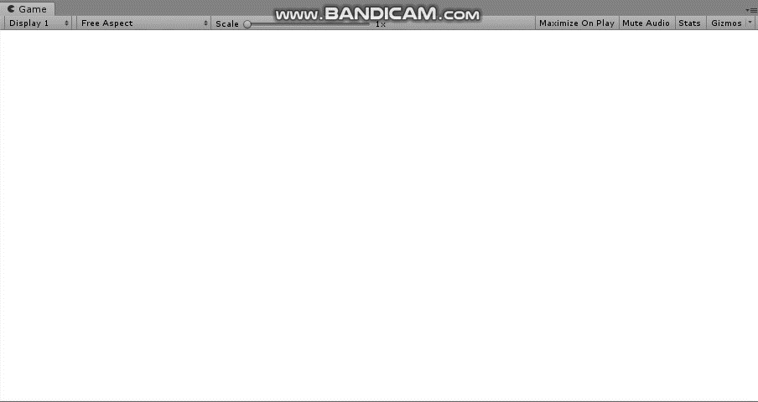
중간 결과 #01

Slide 10
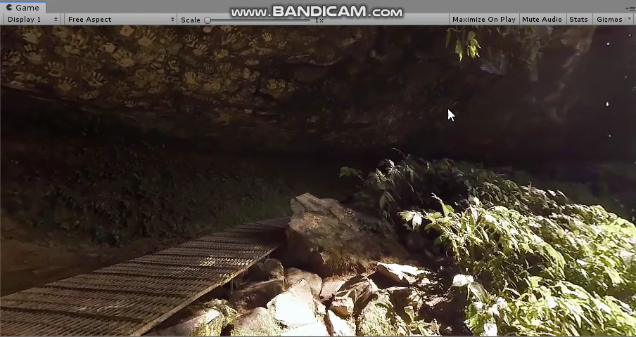
시야각 확보
Sphere 크기 조정
Scale: (100, 100, 100)

Slide 11
상호작용 추가

Slide 12
버튼 추가
‘UI/Button’ 생성
Position: (10, 0, 0)
Width: 110
Rotation: (0, 90, 0)
Scale: (0.02, 0.02, 1)
Button/Text
Text: “Change to Video 2”
Canvas
Canvas/Render Mode
World Space로 변경
Position: (0, 0, 0)

Slide 13
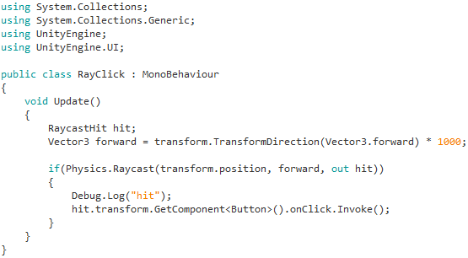
RayClick.cs
Main Camera에 연결

Slide 14
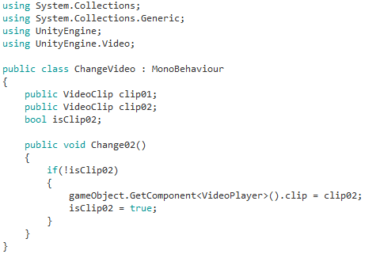
ChangeVideo.cs
Sphere에 연결
360 영상 연결

Slide 15

버튼 이벤트 추가
Inspector에서 OnClick() 이벤트 추가
물체 항목에 Sphere 연결
Function에 ChangeVideo의 ChangeV() 연결
이벤트를 추가해야만 Invoke()에 반응함
버튼에 Box Collider 추가
RayCast()에 반응하기 위해
Center: (0, 0, 0), Size: (130, 30, 0.1)

Slide 16
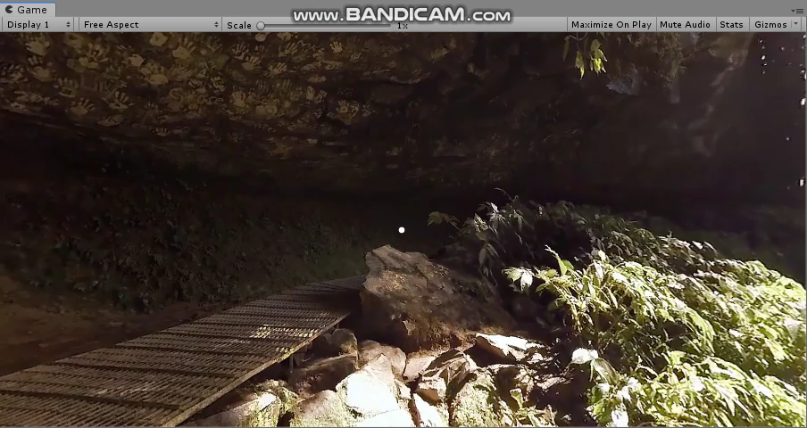
중간 결과 #2

Slide 17
과제 #3: 버튼 추가 + 영상 제어
해야 할 일
커서 게이지로 선택하는 방식으로 변경
버튼을 2초동안 응시하면 선택하도록
“Change to Video 1” 버튼 추가
1번 영상을 보는 중 “Change to Video 1” 버튼을 선택하면
영상 일시 정지
다시 누르면 이어서 재생
2번 영상도 동일하게 적용
위의 내용을 동영상으로 캡쳐
파일명: 학번_03.avi, 학번_03.mp4, …
제출 기한
04/06, 23:59
연장 제출 가능

Slide 18
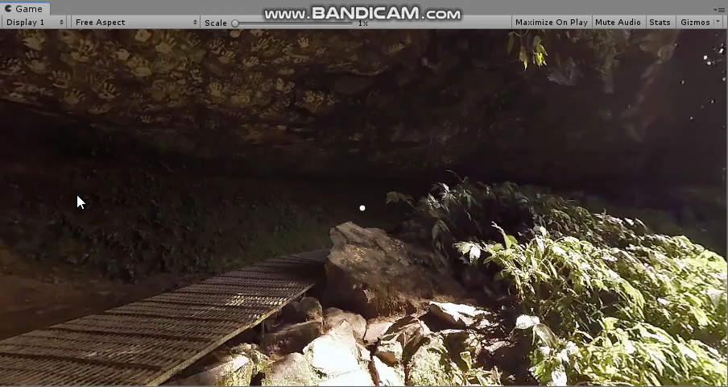
과제 예상 결과(추가된 버튼 동작)

Slide 19



